Slide 1


Programowanie I
Krotki
Jacek Matulewski
Katedra Informatyki Stosowanej
WFAiIS, UMK
WWW: http://www.fizyka.umk.pl/~jacek
E-mail: jacek@fizyka.umk.pl
semestr letni 2020

Slide 2
ValueTuple vs Tuple
Na wykładzie opisany zostanie typ krotki implementowany
strukturą ValueTuple<>. Jest dostępny od C# 7.0.
Od wersji 4.0, dostępne były krotki implementowane
w klasie Tuple<>, ale były mniej wygodne.
ValueTuple<int, double, string> a =
new ValueTuple<int, double, string>
(1, Math.PI, "UMK");
Console.WriteLine(a);

Slide 3
Sposób użycia
Na wykładzie opisany zostanie typ krotki implementowany
strukturą ValueTuple<>. Jest dostępny od C# 7.0.
Od wersji 4.0, dostępne były krotki implementowane
w klasie Tuple<>, ale były mniej wygodne.
ValueTuple<int, double, string> a =
new ValueTuple<int, double, string>
(1, Math.PI, "UMK");
Console.WriteLine(a);
W nawiasach:
argumenty konstruktora
klasy ValueTuple<>

Slide 4
Sposób użycia
Na wykładzie opisany zostanie typ krotki implementowany
strukturą ValueTuple<>. Jest dostępny od C# 7.0.
Od wersji 4.0, dostępne były krotki implementowane
w klasie Tuple<>, ale były mniej wygodne.
ValueTuple<int, double, string> a =
(1, Math.PI, "UMK");
Console.WriteLine(a);
Skrócony zapis krotki
z nawiasami okrągłymi
Tablica: {1,2,4}, krotka: (1, Math.PI, "UMK")

Slide 5
Sposób użycia
Na wykładzie opisany zostanie typ krotki implementowany
strukturą ValueTuple<>. Jest dostępny od C# 7.0.
Od wersji 4.0, dostępne były krotki implementowane
w klasie Tuple<>, ale były mniej wygodne.
(int, double, string) a =
(1, Math.PI, "UMK");
Console.WriteLine(a);
Skrócony zapis typu
Console.WriteLine(a.Item1);
Console.WriteLine(a.Item2);
Console.WriteLine(a.Item3);

Slide 6
Sposób użycia
Na wykładzie opisany zostanie typ krotki implementowany
strukturą ValueTuple<>. Jest dostępny od C# 7.0.
Od wersji 4.0, dostępne były krotki implementowane
w klasie Tuple<>, ale były mniej wygodne.
(int liczbaCałkowita,
double liczbaRzeczywista,
string łańcuch) a =
(1, Math.PI, "UMK");
Console.WriteLine(a);
Można nazwać
elementy krotki
Console.WriteLine(a.liczbaCałkowita);
Console.WriteLine(a.liczbaRzeczywista);
Console.WriteLine(a.łańcuch);

Slide 7
Sposób użycia
Na wykładzie opisany zostanie typ krotki implementowany
strukturą ValueTuple<>. Jest dostępny od C# 7.0.
Od wersji 4.0, dostępne były krotki implementowane
w klasie Tuple<>, ale były mniej wygodne.
var a = (liczbaCałkowita: 1,
liczbaRzeczywista: Math.PI,
łańcuch: "Helion");
Console.WriteLine(a);
Nazwy c.d.
Console.WriteLine(a.liczbaCałkowita);
Console.WriteLine(a.liczbaRzeczywista);
Console.WriteLine(a.łańcuch);

Slide 8
Krotki jako wartość metody
(int, double) podzielLiczbęNaCzęści(
double liczba)
{
double częśćCałkowita =
Math.Truncate(liczba);
double częśćPoPrzecinku =
liczba - częśćCałkowita;
return
(
(int)częśćCałkowita,
częśćPoPrzecinku
);
}
Częsty sposób użycia krotek

Slide 9
Pytania
Jakich nawiasów należy użyć do definiowania krotek: okrągłych, ostrych, kwadratowych czy klamrowych?
Czy krotki mogą być zwracane jako wartości metody?
Jakie daje to możliwości?

Slide 10
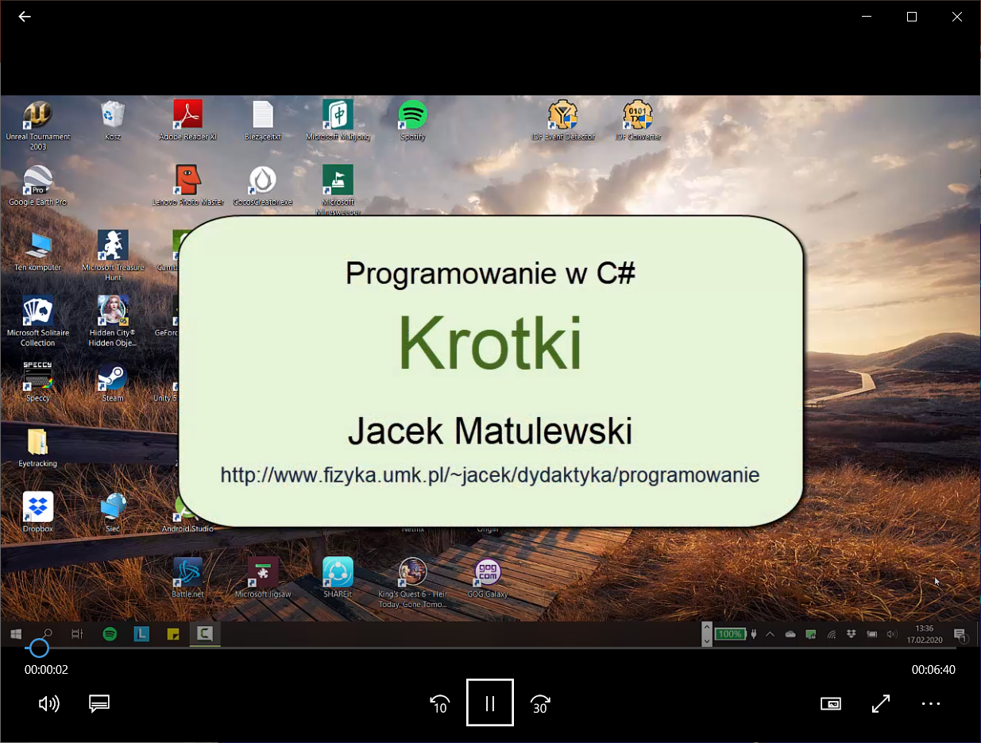
Ćwiczenia

